Slide 1
第二节 唯一性定理

Slide 2
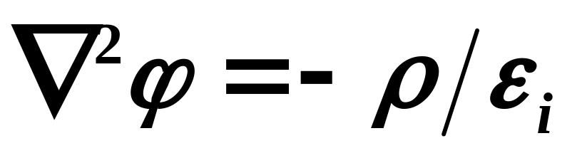
一、静电问题的唯一性定理
区域V可以分为若干个均匀区域V_{i}，每一均匀区域的电容率为ε_{i} 。设V内有给定的电荷分布ρ(x) 。电势φ在均匀区域V_{i}内满足泊松方程

Slide 3
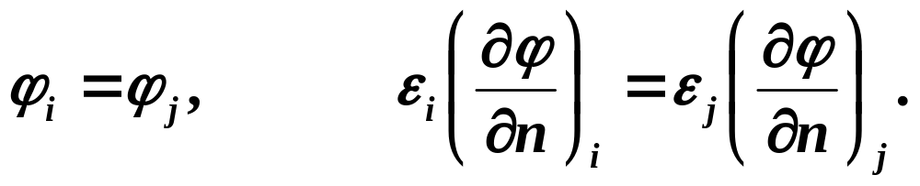
在两区域V_{i}和V_{j}的分界面上满足边值关系
除此之外，要完全确定V内的电场，还必须给出V的外边界S上的一些条件。

Slide 4
唯一性定理：
设区域V内自由电荷分布为ρ(x) ，在V的外边界S上给定
（i）电势ϕ⏐s
或
（ii）电势的法向倒数(∂ϕ/∂n)⏐_{s}
则V内的电场唯一地确定。
也就是说，在V内存在唯一的解，它在每个均匀区域内满足泊松方程，在两均匀区域分界面上满足边值关系，并在V的边界S上满足给定的ϕ或 ∂ϕ/∂n值。

Slide 5
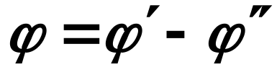
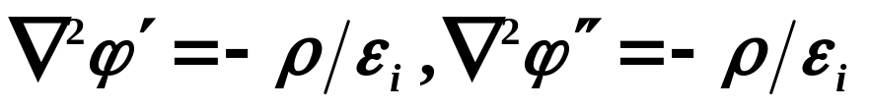
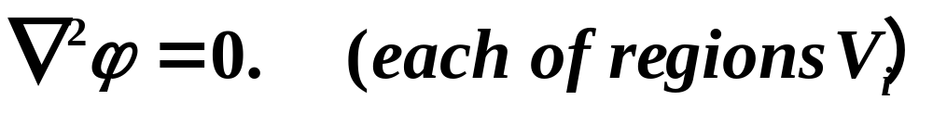
证明：
设有两组不同的解ϕ’和ϕ’’满足唯一性定理的条件。
令
由
得

Slide 6
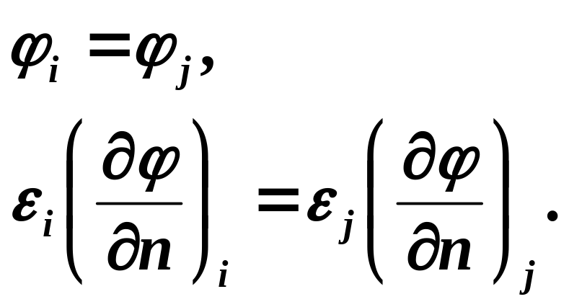
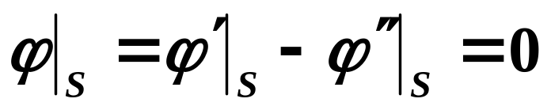
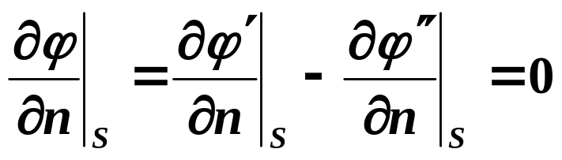
在两均匀区界面上有
在整个区域V的边界S上有
或

Slide 7
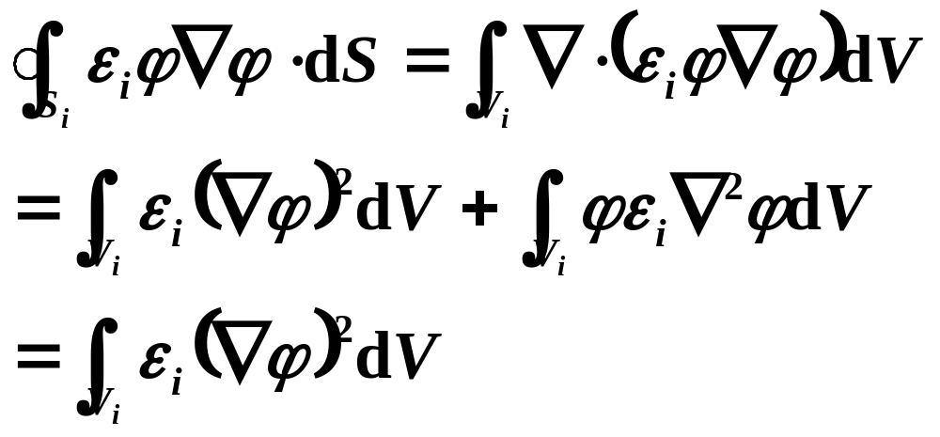
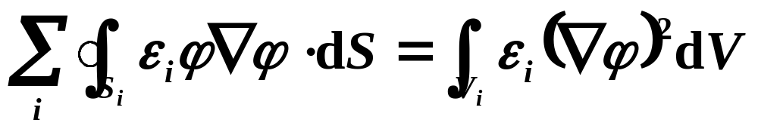
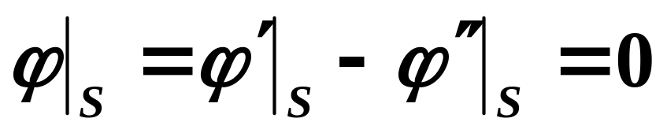
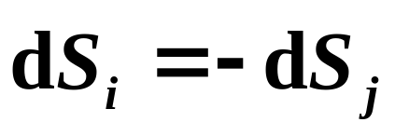
考虑第i个均匀区V_{i}的界面S_{i}上的积分
对所有分区V_{i}求和
在均匀区界面
内部边界积分相互抵消

Slide 8
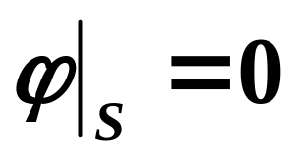
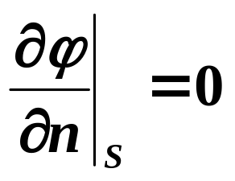
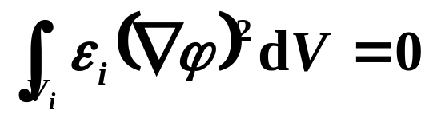
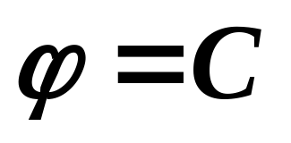
外边界因
积分亦为零
或
而右边被积函数ε_{i}(∇ϕ)² ≥0。上式成立的条件是在V内各点上都有∇ϕ=0 ，即在V内，
这说明ϕ’和ϕ’’至多只能相差一个常量。但电势的附加常量对电场没有影响，这就证明了唯一性定理。

Slide 9
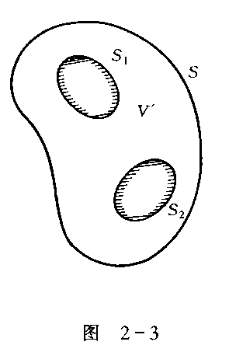
二、有导体存在时的唯一性定理
当有导体存在时，由实践经验我们知道，为了确定电场，所需要条件有两种类型：
一类是给定每个导体上的电势φ_{i；}
另一类是给定每个导体上的总电荷Q_{i}。

Slide 10
如图设在某区域V内有一些导体，除去导体内部以后的区域为V’。设V’内有给定电荷分布ρ，S上给定了ϕ|_{s} 或(∂ϕ/∂n)|_{s}值。

Slide 11
第一类型：当每个导体上的电势φ_{i}给定时，即给出了V’所有边界上的ϕ 或(∂ϕ/∂n)值，因而由上一小节证明了的唯一性定理可知， V’内的电场被唯一确定。
第二类型：设区域V内有一些导体，给定导体之外的电荷分布ρ ，给定各导体上的总电荷Q_{i}以及V的边界S上的ϕ 或∂ϕ/∂n 值，则V内的电场唯一地确定。

Slide 12
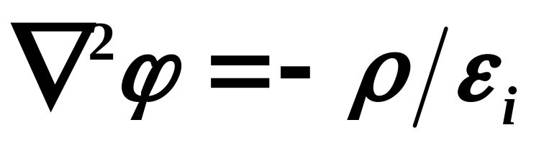
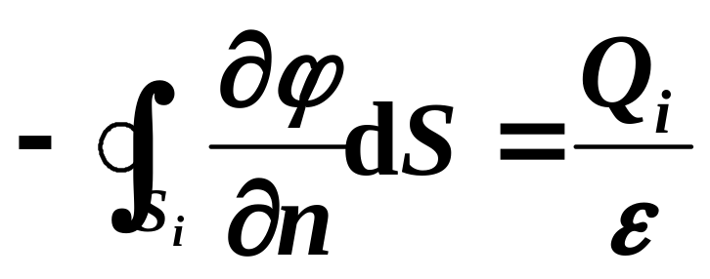
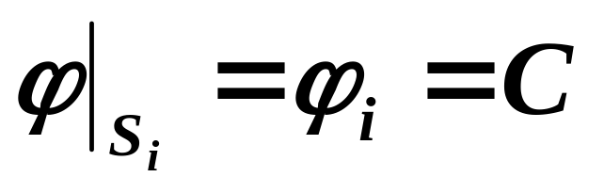
也就是说，存在唯一的解，
它在导体以外满足泊松方程
在第i个导体上满足总电荷条件
和等势面条件
以及在V的边界S上具有给定的ϕ|_{s} 或(∂ϕ/∂n)|_{s}值。

Slide 13
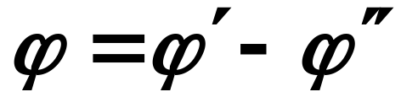
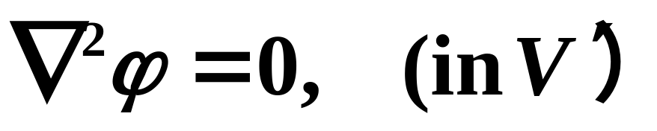
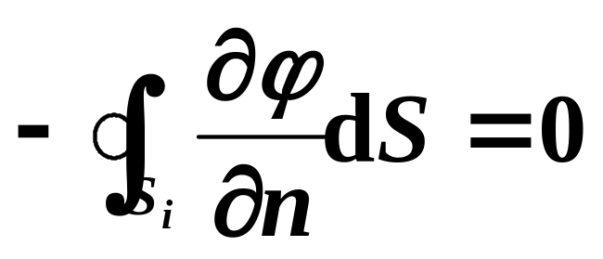
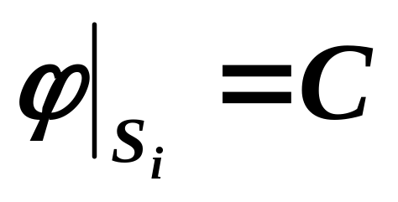
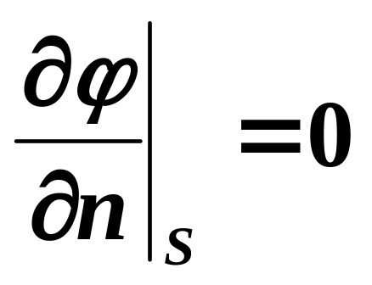
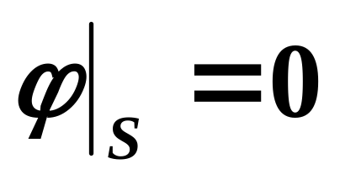
证明
设有两个解ϕ’和ϕ’’满足
则ϕ满足
或

Slide 14
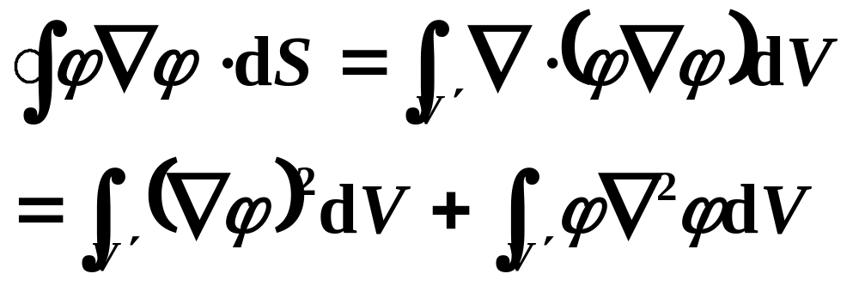
对区域V’用公式

Slide 15
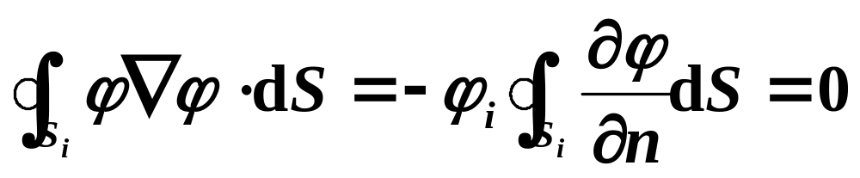
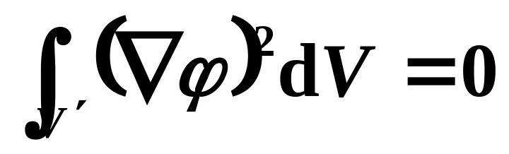
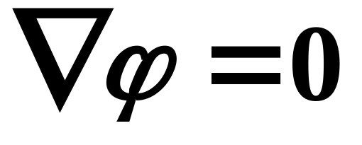
上式左边的面积分包括V的边界S以及每个导体的表面S_{i}上的积分。
在S_{i}上的积分
在S上的积分
由此

Slide 16
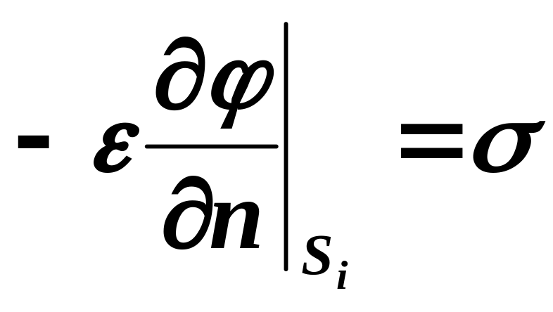
即ϕ’和ϕ’’至多只能相差一个常量，因而电场唯一确定。
当导体外的电势确定后，导体上的电荷面密度由边值关系确定

Slide 17
例 如图2－4，两同心导体球壳之间充以两种介质，左半部电容率为ε₁，右半部电容率为ε ₂，设内球壳带总电荷Q，外球壳接地，求电场和球壳上的电荷分布。

Slide 18
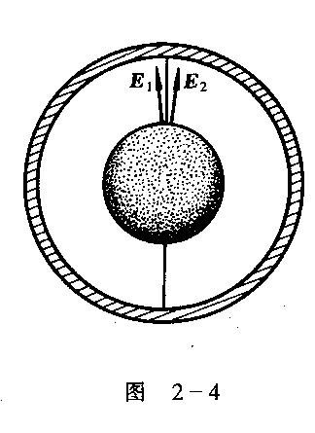
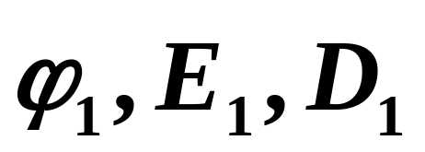
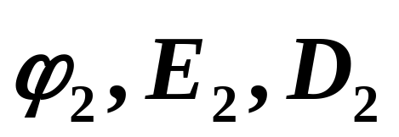
解
设两介质内的电势、电场强度和电位移分别为

Slide 19
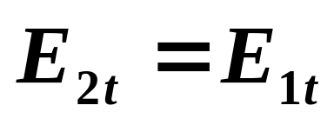
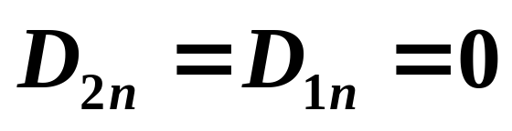
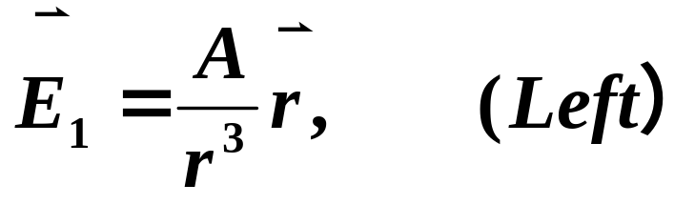
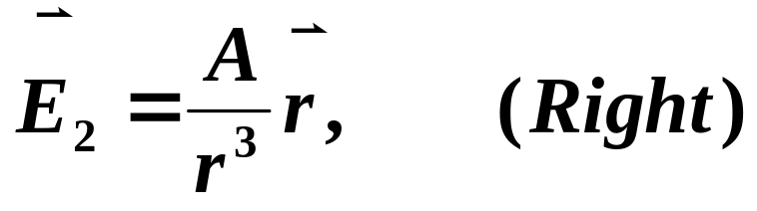
由于左右两半是不同介质，因此一般不同于只有一种均匀介质时的球对称解。在找尝试解时，我们先考虑两介质分界面上的边值关系
如果我们假设E仍保持球对称性，即
此时边值关系得到满足。

Slide 20
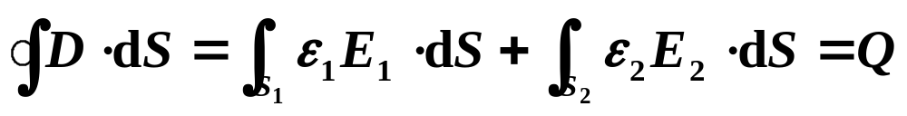
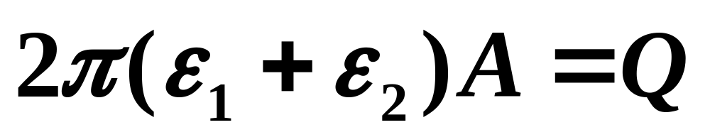
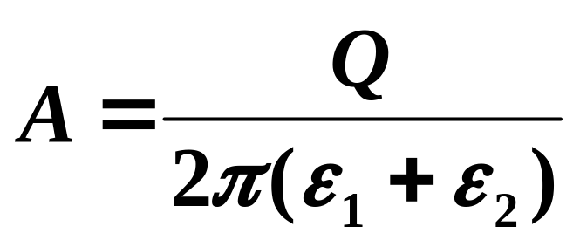
导体球面上的积分
将电场值代入得
解出

Slide 21
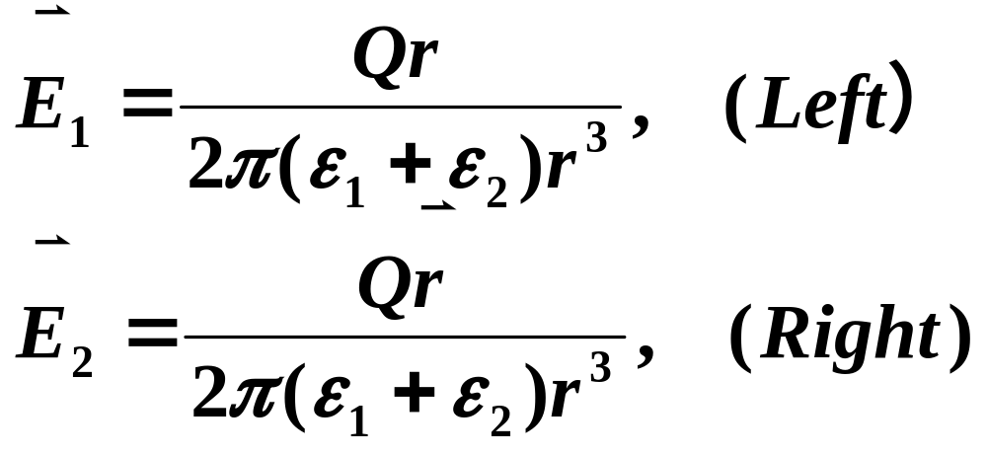
则
此解满足唯一性定理的所有条件，因此是唯一正确的解。
注意导体两半球上的面电荷分布是不同的，但E却保持球对称性。

Slide 22
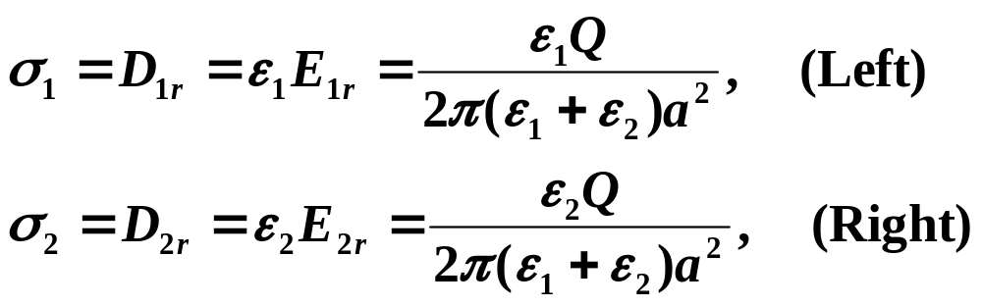
虽然E仍保持球对称性，但是D和导体面上的电荷面密度σ不具有球对称性。
设内导体半径为a，则球面上的电荷面密度为

